Slide 1
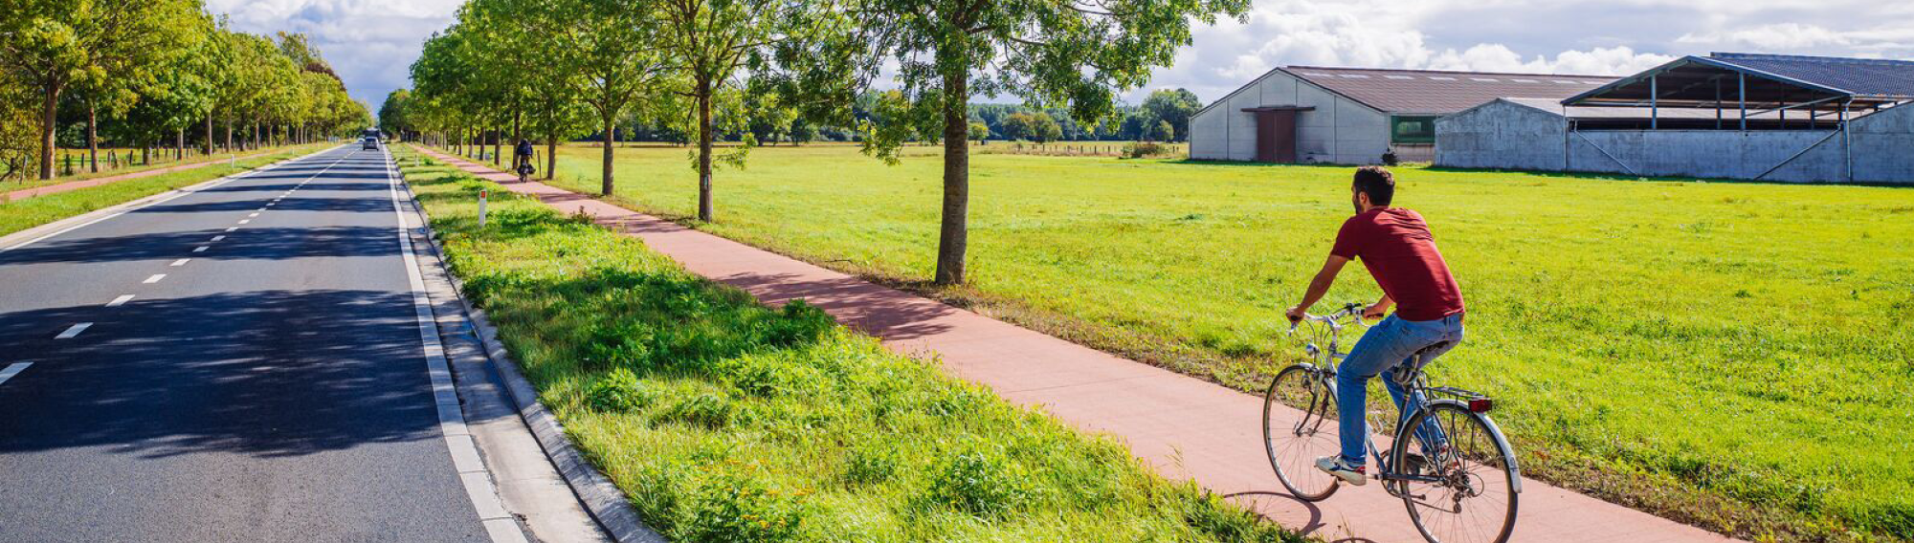
Infosessie - 19 april 2023 in samenwerking met gemeente Boutersem
Herinrichting van de Leuvensesteenweg (N3) in Roosbeek

Slide 2
Dit project is een samenwerking tussen
Gemeente Boutersem
Aquafin / Fluvius
Studiebureau Arcadis
Agentschap Wegen en Verkeer

Slide 3
Welkom bij deze infosessie
Wat kan u in deze presentatie terugvinden?
Historiek en volledig traject in beeld
Het ontwerp in een notendop per zone
Stand van zaken dossier en wat zijn de volgende stappen?
Contact & communicatie
Notes:
De presentatie over het project is opgevat in de kijkrichting van Tienen en de logica van de opeenvolging van zones. Nadien worden fase 1 en 2 als zone eruit gelicht

Slide 4
Historiek en stand van zaken
Uitbreiding naar volledige herinrichting:
Fietspadendossier via een subsidieregeling en doortocht Roosbeek
Studiebureau in 2008 aangesteld door gemeente
Startnota met hoofdlijnen van het project
Eerste besprekingen voor consensus met o.a. gemeente, politiezone, Wegen en Verkeer, De Lijn, Provinciebestuur,...
Auditverslag van verkeersdeskundige > opmerkingen en aanpassingen naar voorontwerp
Voorontwerp mei 2009 klaar voor fietspaden en doortocht Roosbeek > consensus in oktober 2010
Extra module voor verlichtingsstudie in 2012
…

Slide 5
Historiek en stand van zaken
Uitbreiding naar volledige herinrichting:
Een eerste budgetraming bij het voorontwerp werd opgemaakt
Bestaande subsidie voor de fietspaden loopt tot eind november dit jaar > verlenging voor subsidie is door gemeente aangevraagd aan minister Peeters
Laatste besprekingen naar finale projectnota met o.a. gemeente, politiezone, Wegen en Verkeer, De Lijn, Provinciebestuur,... najaar 2022 / voorjaar 2023
Ontwerp gefinaliseerd en herwerkt tot volwaardige herinrichting + onteigeningsplannen eerste twee fasen
Wachten op vastleggingen kredieten/budget voor:
onteigeningen voortuinen en onbebouwde percelen
uitvoering van eerste twee fasen

Slide 6
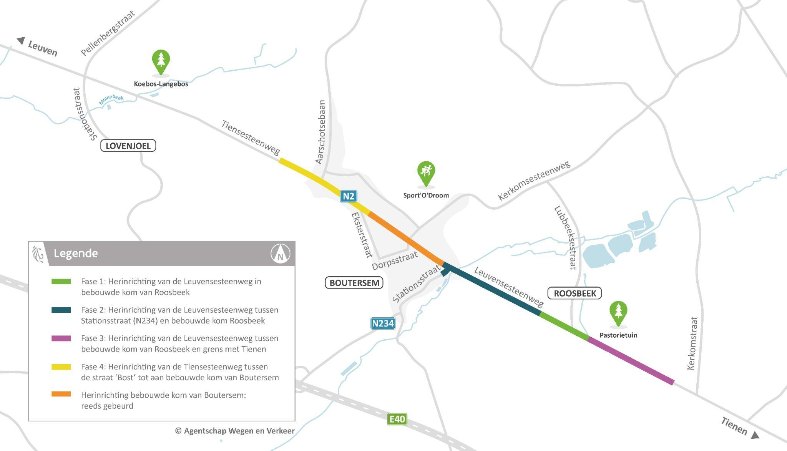
Situering volledig traject
tussen grens met Lovenjoel (Bierbeek)
tot aan de grens met Kumtich (Tienen)
Notes:
Fase 4: Vanaf grens Lovenjoel (Bost) tot aan de bebouwde kom van Boutersem (plannen nog niet klaar)
Bebouwde kom Boutersem tot voor Stationsstraat (= uitgevoerd)
Fase 2: Vanaf kruispunt met Stationsstraat tot en met kapel O.L. Vrouw ten Bloede (start bebouwde kom Roosbeek) (voorontwerp en onteigeningsplan klaar > nog laatste PSG nodig)
Fase 1: Centrum Roosbeek (voorontwerp en onteigeningsplan klaar > nog laatste PSG nodig)
Fase 3: Deel vanaf einde bebouwde kom Roosbeek tot aan de grens met Kumtich (plannen nog niet helemaal klaar)

Slide 7
Focus vandaag op fase 1 en 2
Vanaf de Stationsstraat tot en met de bebouwde kom van Roosbeek
Notes:
Fase 4: Vanaf grens Lovenjoel (Bost) tot aan de bebouwde kom van Boutersem (plannen nog niet klaar)
Bebouwde kom Boutersem tot voor Stationsstraat (= uitgevoerd)
Fase 2: Vanaf kruispunt met Stationsstraat tot en met kapel O.L. Vrouw ten Bloede (start bebouwde kom Roosbeek) (voorontwerp en onteigeningsplan klaar > nog laatste PSG nodig)
Fase 1: Centrum Roosbeek (voorontwerp en onteigeningsplan klaar > nog laatste PSG nodig)
Fase 3: Deel vanaf einde bebouwde kom Roosbeek tot aan de grens met Kumtich (plannen nog niet helemaal klaar)

Slide 8
Hoe ziet dat nieuwe
ontwerp eruit?

Slide 9
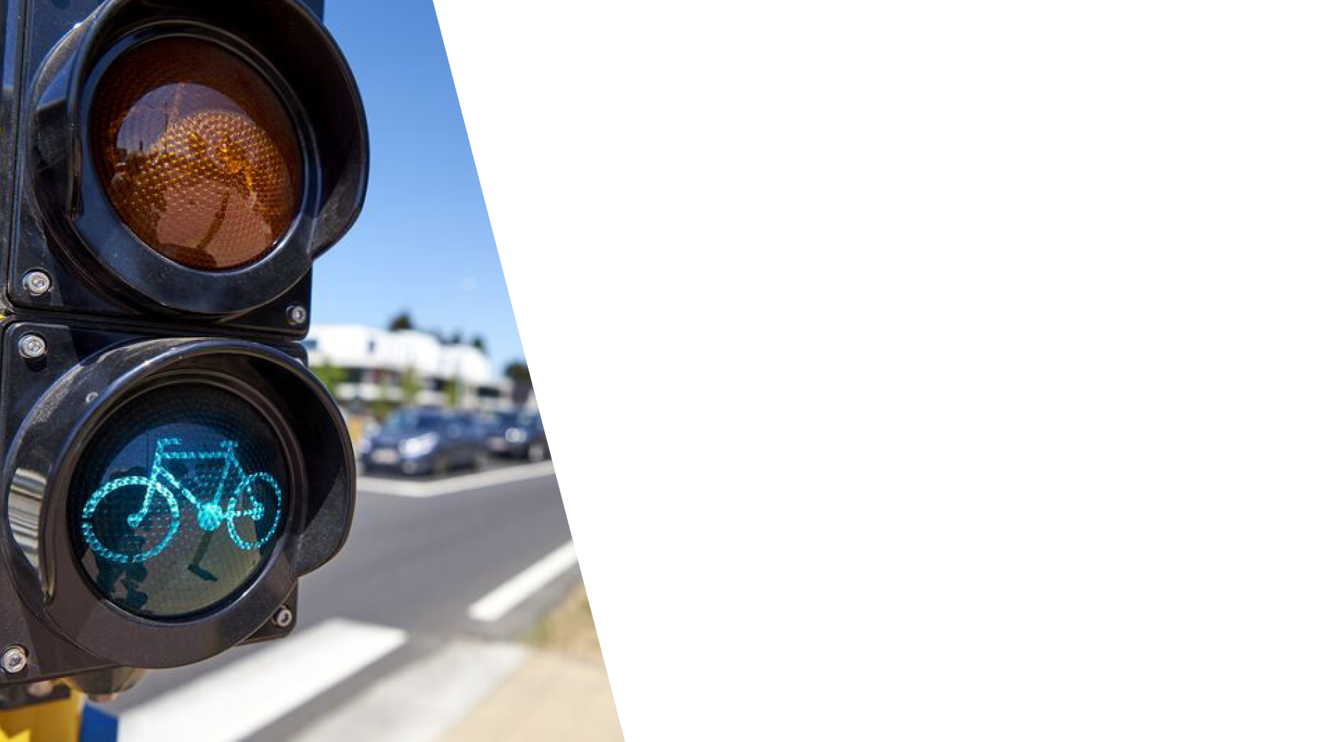
Ontwerp in een notendop
met focus op fietsers en aangename, leefbare omgeving
Totale projectzone, herinrichting omvat:
Volledig gescheiden fietspaden buiten bebouwde kom (70 km/ u.) in beton
Verhoogd aanliggende fietspaden binnen de bebouwde kom (50 km/u.)
Aanleg gescheiden rioleringsstelsel
Heraanleg van de rijweg
Nieuwe voetpaden binnen bebouwde kom
Herinrichting kruispunten en omvorming bushaltes
Vergroening en hermeandering Moergracht tegen wateroverlast
Aanpassing naar led-verlichting

Slide 10
Ontwerp in een notendop
Vanaf kruispunt Stationsstraat in Boutersem tot voorbij overgangspoort richting Roosbeek
Vertragend poorteffect door middeneiland > snelheidsovergang
Aanliggend verhoogde fietspaden binnen bebouwde kom 50 km/u.
Vrijliggende fietspaden na overgangspoort buiten bebouwde kom 70km/u.
Notes:
Bibeko Boutersem: kruispunt Stationsstraat tot en met het poorteffect naar buitengebied Roosbeek:
Vertragend poorteffect door middeneiland > snelheidsovergang
Oversteek rustoord nog in bebouwde kom > 50 km/u.
Verbeteren kruispunt Stationsstraat > nieuwe verkeerslichteninstallatie
Veilige oversteekplaatsen voor voetgangers en fietsers
Aanliggend verhoogde fietspaden binnen bebouwde kom 50 km/u.
Vrijliggende fietspaden na overgangspoort buiten bebouwde kom 70km/u.
Toeleidende fietspaden naar de Stationsstraat (N234)
Toegankelijke haltehaven voor de bus (> dichtbij kruispunt)

Slide 11
Ontwerp in een notendop
Kruispunt Stationsstraat en bijhorend dwarsprofiel (1) ter hoogte van de bushaltes
Verbeteren kruispunt Stationsstraat > nieuwe verkeerslichteninstallatie
Nieuwe oversteekplaatsen voor voetgangers en fietsers
Aanliggend verhoogde fietspaden binnen bebouwde kom 50 km/u.
Toeleidende fietspaden naar de Stationsstraat (N234)
Toegankelijke haltehaven voor de bus (> dichtbij kruispunt)
Notes:
Bibeko Boutersem: kruispunt Stationsstraat tot en met het poorteffect naar buitengebied Roosbeek:
Poorteffect door middeneiland > vertraging bestuurders van 70 naar 50 naar bebouwde kom Boutersem en kruispunt Stationsstraat
Kruispunt Stationsstraat wordt heringericht met nieuwe verkeerslichteninstallatie
Veilige oversteekplaatsen voor voetgangers en fietsers
Aanliggend verhoogde fietspaden met veiligheidsstrook tussen fietspad en rijweg
Toeleidende fietspaden naar de Stationsstraat (N234)
Toegankelijke haltehaven voor de bus (haltehaven omwille van het kruispunt dat er vlakbij ligt)

Slide 12
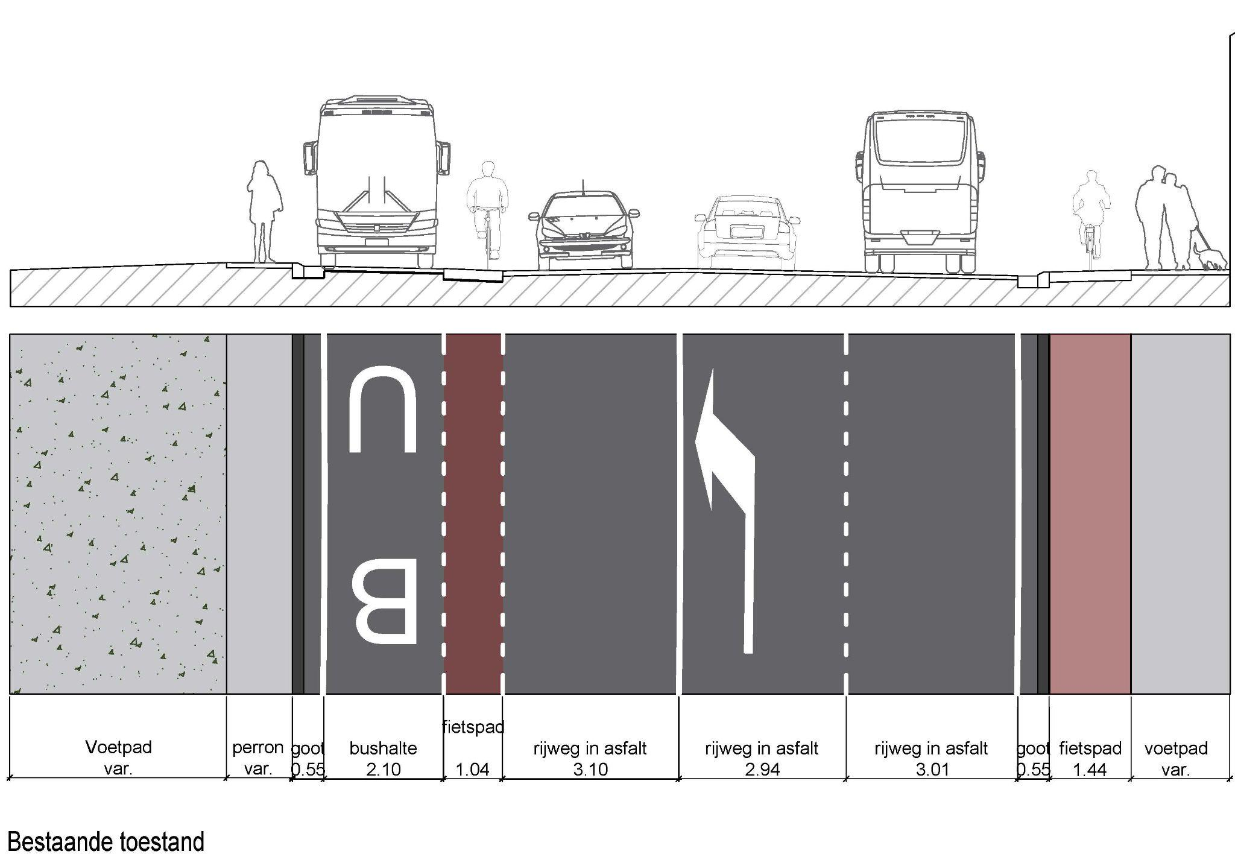
Dwarsprofiel 1 - bushalte huidige toestand

Slide 13
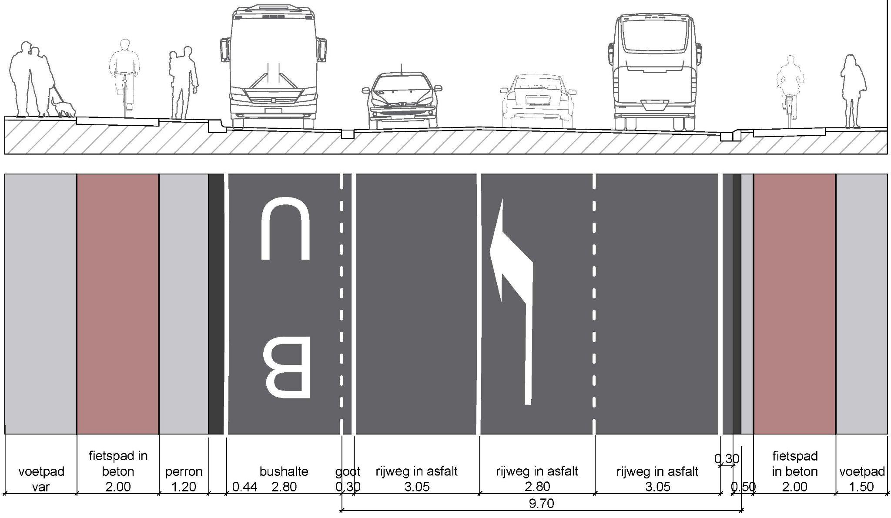
Dwarsprofiel 1 - bushalte nieuwe toestand

Slide 14
Ontwerp in een notendop
Verderop aan overgangspoort richting buitengebied Roosbeek > van 50 naar 70 km/u.
Vertragend poorteffect door middeneiland > snelheidsovergang
Nieuwe oversteekplaatsen voor voetgangers en fietsers
Aanpassing gracht voor waterbuffering
Notes:
Bibeko Boutersem: kruispunt Stationsstraat tot en met het poorteffect naar buitengebied Roosbeek:
Poorteffect door middeneiland > vertraging bestuurders van 70 naar 50 naar bebouwde kom Boutersem en kruispunt Stationsstraat
Kruispunt Stationsstraat wordt heringericht met nieuwe verkeerslichteninstallatie
Veilige oversteekplaatsen voor voetgangers en fietsers
Aanliggend verhoogde fietspaden met veiligheidsstrook tussen fietspad en rijweg
Toeleidende fietspaden naar de Stationsstraat (N234)
Toegankelijke haltehaven voor de bus (haltehaven omwille van het kruispunt dat er vlakbij ligt)

Slide 15
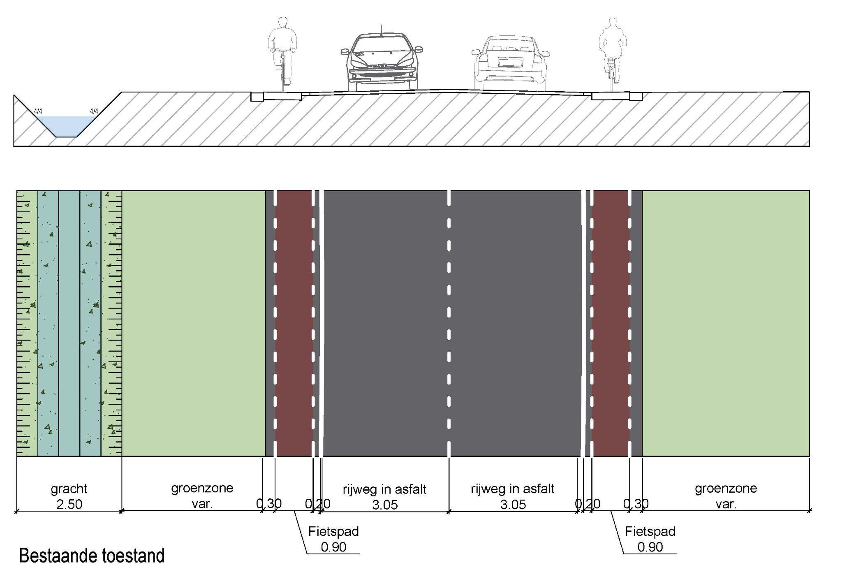
Dwarsprofiel 3 - N3 LEUVENSESTEENWEG 50 KM/U

Slide 16
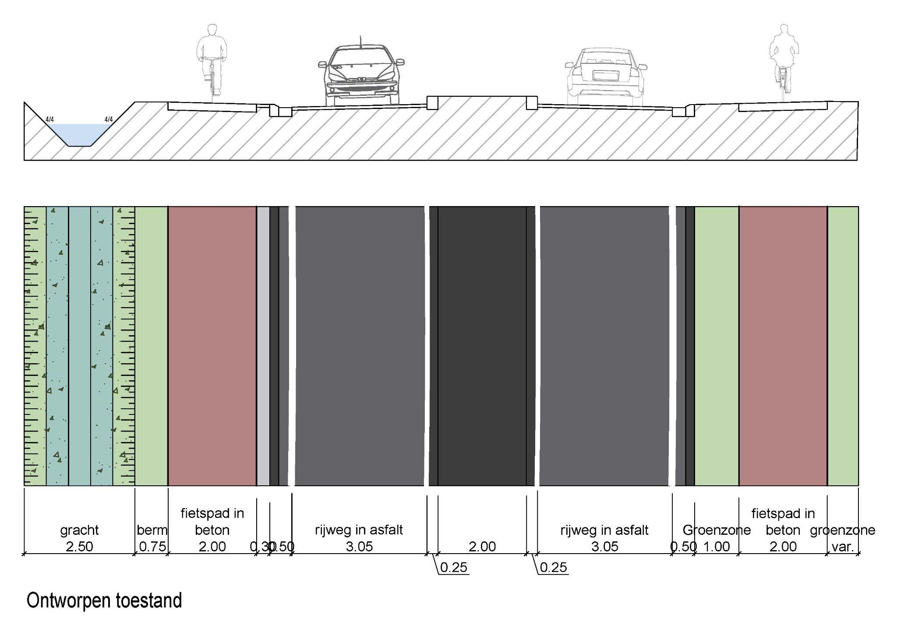
Dwarsprofiel 3 - N3 LEUVENSESTEENWEG 50 KM/U

Slide 17
Ontwerp in een notendop
Vanaf parkgebied Roosbeek tot aan Groenstraat - snelheidsregime 70 km/u.
Woonzorgcentrum
Overgangsgebied 70 km/u.
Oversteekplaats voor voetgangers aan rustoord
Vrijliggende fietspaden na overgangspoort buiten bebouwde kom 70km/u.
Toegankelijke haltehavens voor de bus (> dichtbij kruispunt)
Toegang Transmet Vervoer
Notes:
Bibeko Boutersem: kruispunt Stationsstraat tot en met het poorteffect naar buitengebied Roosbeek:
Poorteffect door middeneiland > vertraging bestuurders van 70 naar 50 naar bebouwde kom Boutersem en kruispunt Stationsstraat
Kruispunt Stationsstraat wordt heringericht met nieuwe verkeerslichteninstallatie
Veilige oversteekplaatsen voor voetgangers en fietsers
Aanliggend verhoogde fietspaden met veiligheidsstrook tussen fietspad en rijweg
Toeleidende fietspaden naar de Stationsstraat (N234)
Toegankelijke haltehaven voor de bus (haltehaven omwille van het kruispunt dat er vlakbij ligt)

Slide 18
Ontwerp in een notendop
Vanaf parkgebied Roosbeek
Overgangsgebied van 70 km/u. naar 50 km/u.
Aanliggend verhoogde fietspaden binnen bebouwde kom 50 km/u.
Vrijliggende fietspaden na overgangspoort buiten bebouwde kom 70 km/u.
Aanleg gescheiden rioleringsstelsel
Aanpassing bermen en grachten en nieuwe kopmuren
Heraanleg van de rijweg
Heraanplanten van gerooide laanbomen
Notes:
Bibeko Boutersem: kruispunt Stationsstraat tot en met het poorteffect naar buitengebied Roosbeek:
Poorteffect door middeneiland > vertraging bestuurders van 70 naar 50 naar bebouwde kom Boutersem en kruispunt Stationsstraat
Kruispunt Stationsstraat wordt heringericht met nieuwe verkeerslichteninstallatie
Veilige oversteekplaatsen voor voetgangers en fietsers
Aanliggend verhoogde fietspaden met veiligheidsstrook tussen fietspad en rijweg
Toeleidende fietspaden naar de Stationsstraat (N234)
Toegankelijke haltehaven voor de bus (haltehaven omwille van het kruispunt dat er vlakbij ligt)

Slide 19
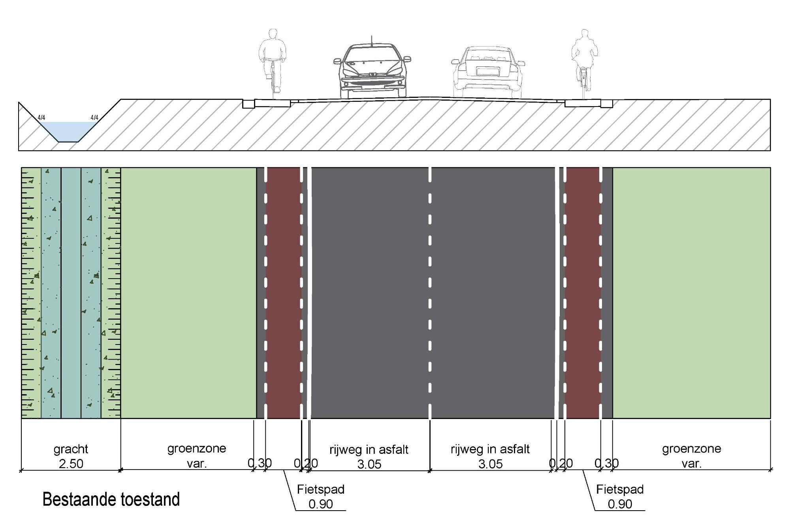
Dwarsprofiel 5 - N3 LEUVENSESTEENWEG 70 KM/U
Bestaande toestand

Slide 20
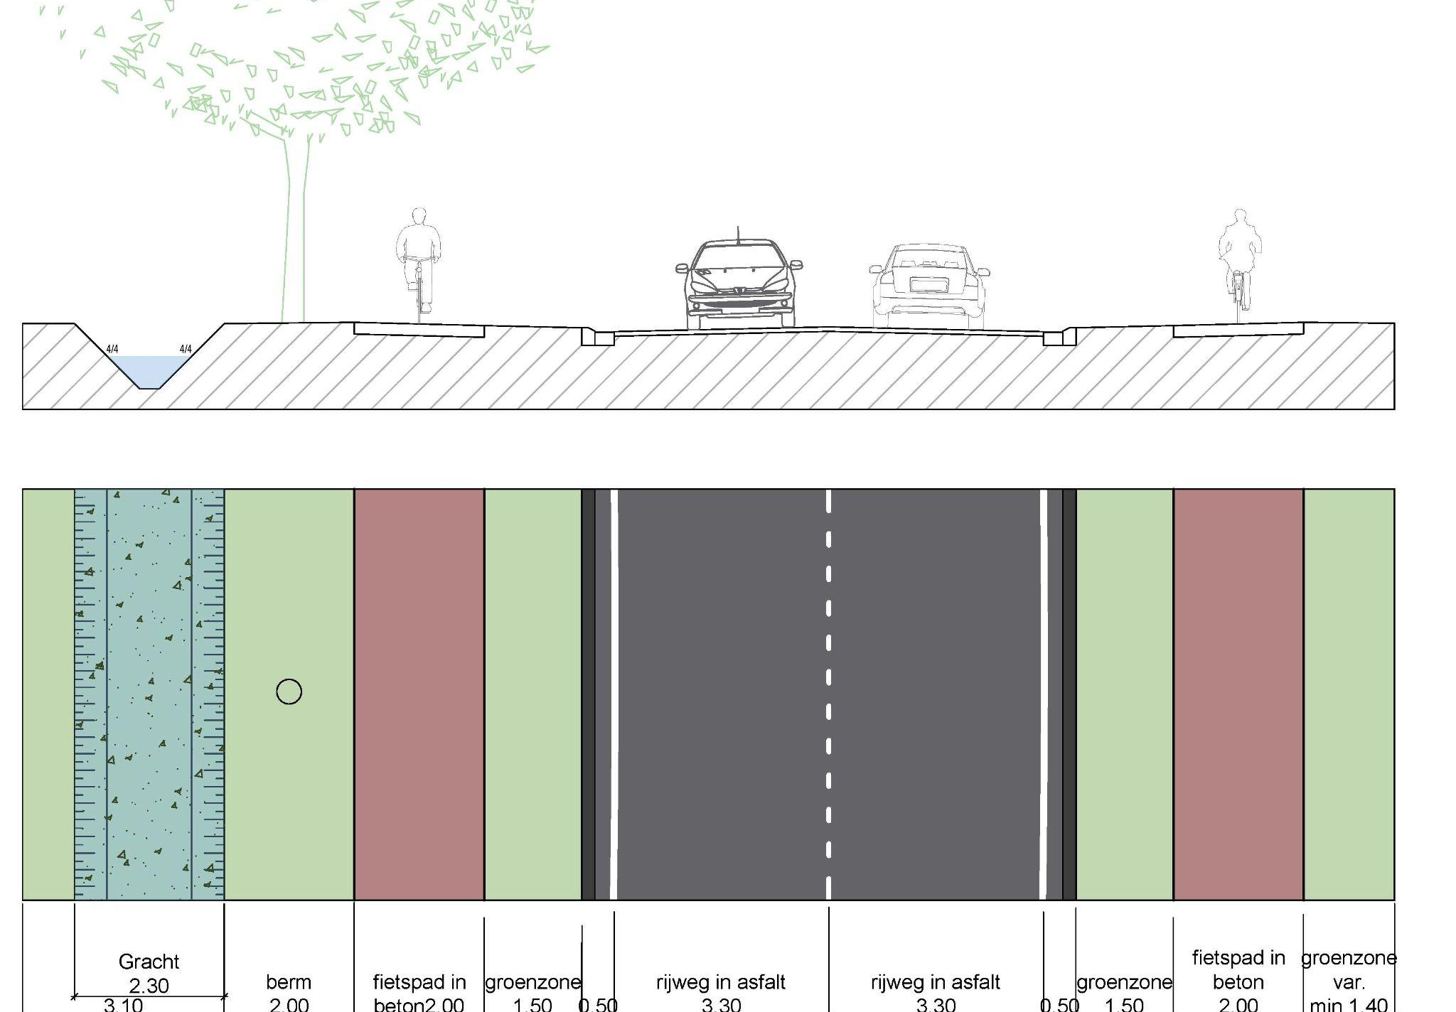
Dwarsprofiel 5 - N3 LEUVENSESTEENWEG 70 KM/U
Nieuwe toestand

Slide 21
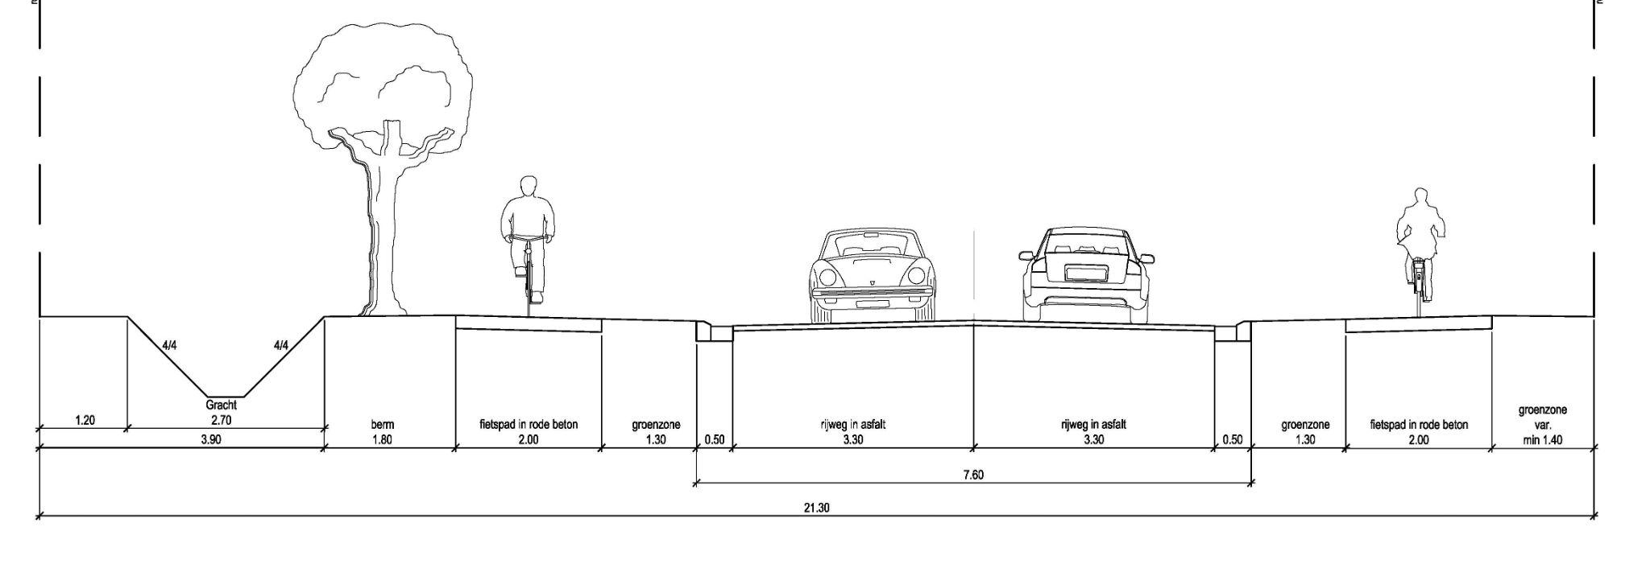
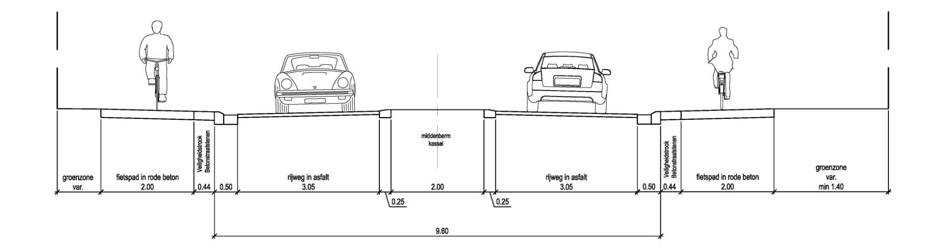
Ontwerp in een notendop
Dwarsprofiel 5 - buiten bebouwde kom van Roosbeek t.h.v. bedrijvenzone
Dwarsprofiel 7 - overrijdbare middenberm vanaf nr 164 tot bebouwde kom Roosbeek
Notes:
Bibeko Boutersem: kruispunt Stationsstraat tot en met het poorteffect naar buitengebied Roosbeek:
Poorteffect door middeneiland > vertraging bestuurders van 70 naar 50 naar bebouwde kom Boutersem en kruispunt Stationsstraat
Kruispunt Stationsstraat wordt heringericht met nieuwe verkeerslichteninstallatie
Veilige oversteekplaatsen voor voetgangers en fietsers
Aanliggend verhoogde fietspaden met veiligheidsstrook tussen fietspad en rijweg
Toeleidende fietspaden naar de Stationsstraat (N234)
Toegankelijke haltehaven voor de bus (haltehaven omwille van het kruispunt dat er vlakbij ligt)

Slide 22
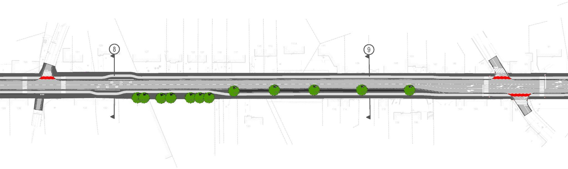
Ontwerp in een notendop
Doortocht Roosbeek
Oude Baan
Lubbeeksestraat
Aanleg parkeerstroken
Oversteekplaatsen voor voetgangers
Aanliggend verhoogde fietspaden met veiligheidsstrook
tussen fietspad en rijweg
Toegankelijke bushaltes met verhoogd perron (bus stopt op rijweg)
Oude Baan
Spoorwegstraat
Notes:
Bibeko Boutersem: kruispunt Stationsstraat tot en met het poorteffect naar buitengebied Roosbeek:
Poorteffect door middeneiland > vertraging bestuurders van 70 naar 50 naar bebouwde kom Boutersem en kruispunt Stationsstraat
Kruispunt Stationsstraat wordt heringericht met nieuwe verkeerslichteninstallatie
Veilige oversteekplaatsen voor voetgangers en fietsers
Aanliggend verhoogde fietspaden met veiligheidsstrook tussen fietspad en rijweg
Toeleidende fietspaden naar de Stationsstraat (N234)
Toegankelijke haltehaven voor de bus (haltehaven omwille van het kruispunt dat er vlakbij ligt)

Slide 23
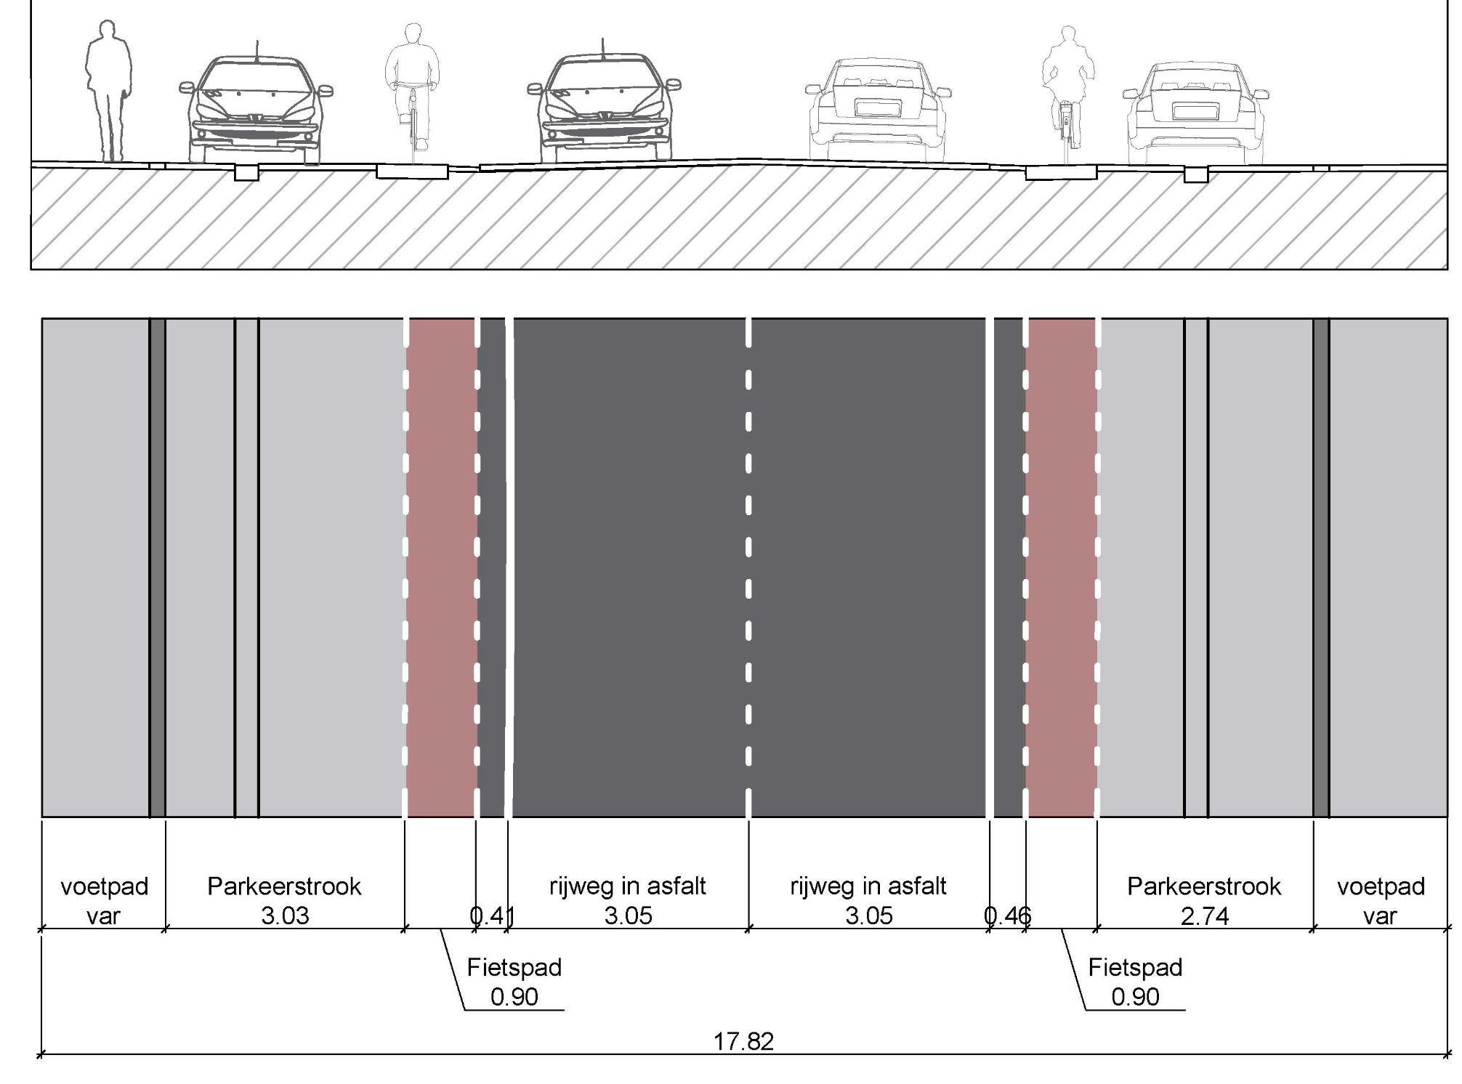
Dwarsprofiel 8 - N3 ROOSBEEK 50 KM/U
Bestaande toestand

Slide 24
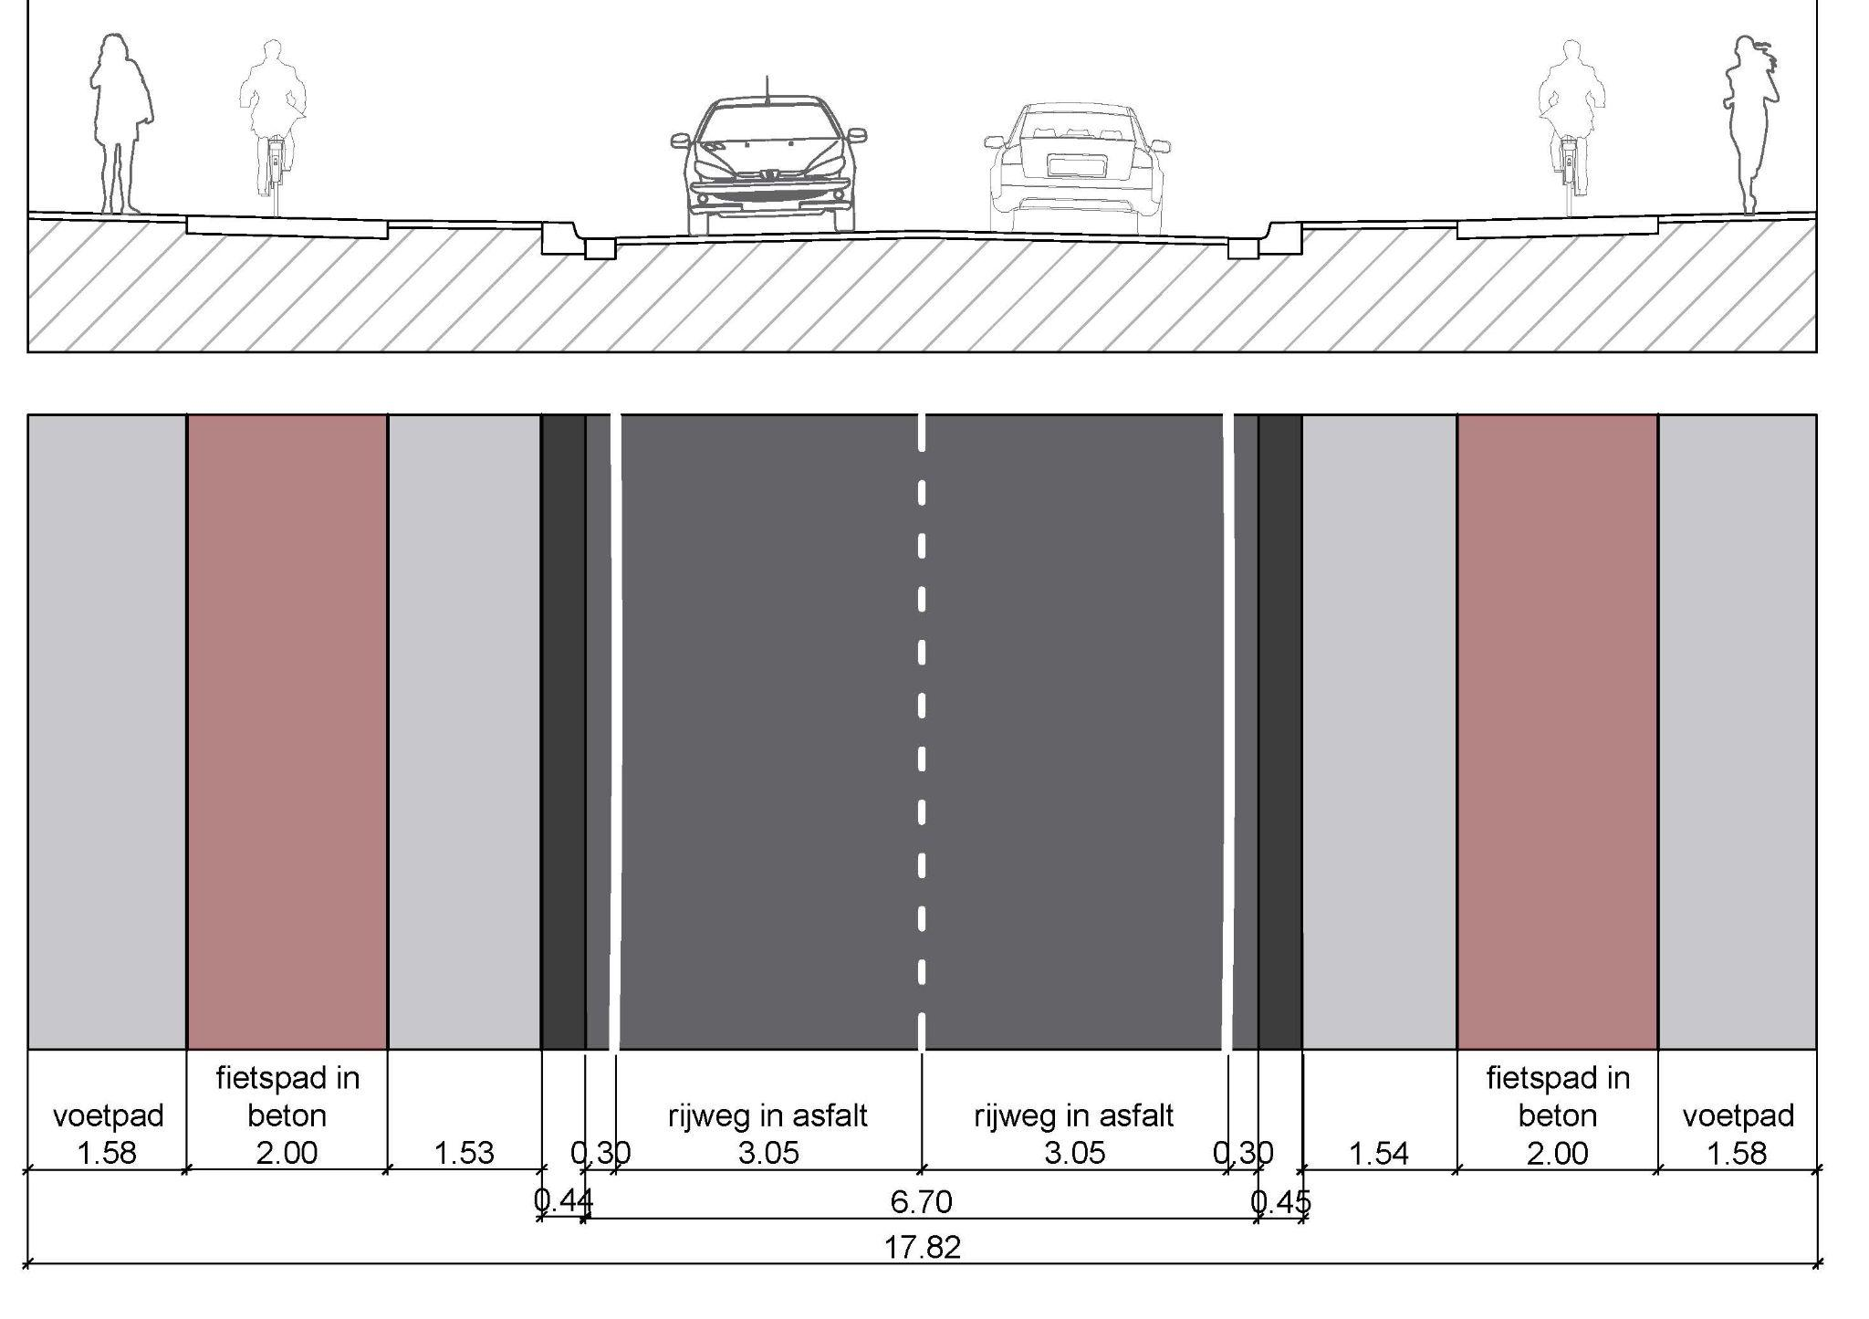
Dwarsprofiel 8 - N3 ROOSBEEK 50 KM/U
Nieuwe toestand

Slide 25
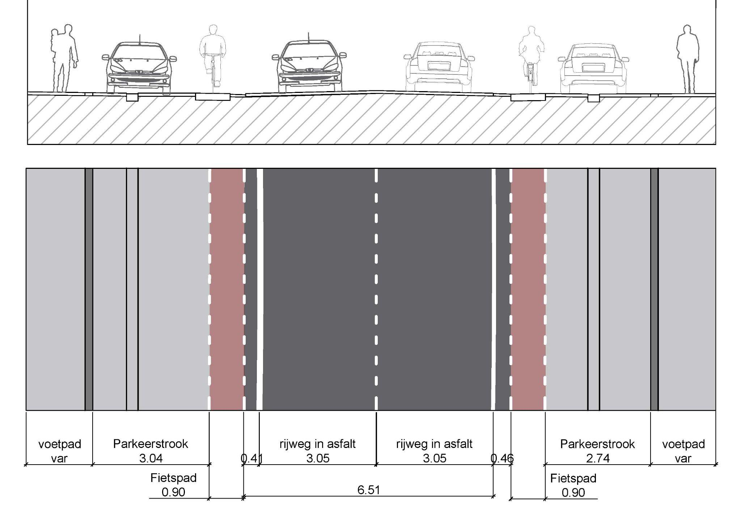
Dwarsprofiel 9 - N3 ROOSBEEK 50 KM/U
Bestaande toestand

Slide 26
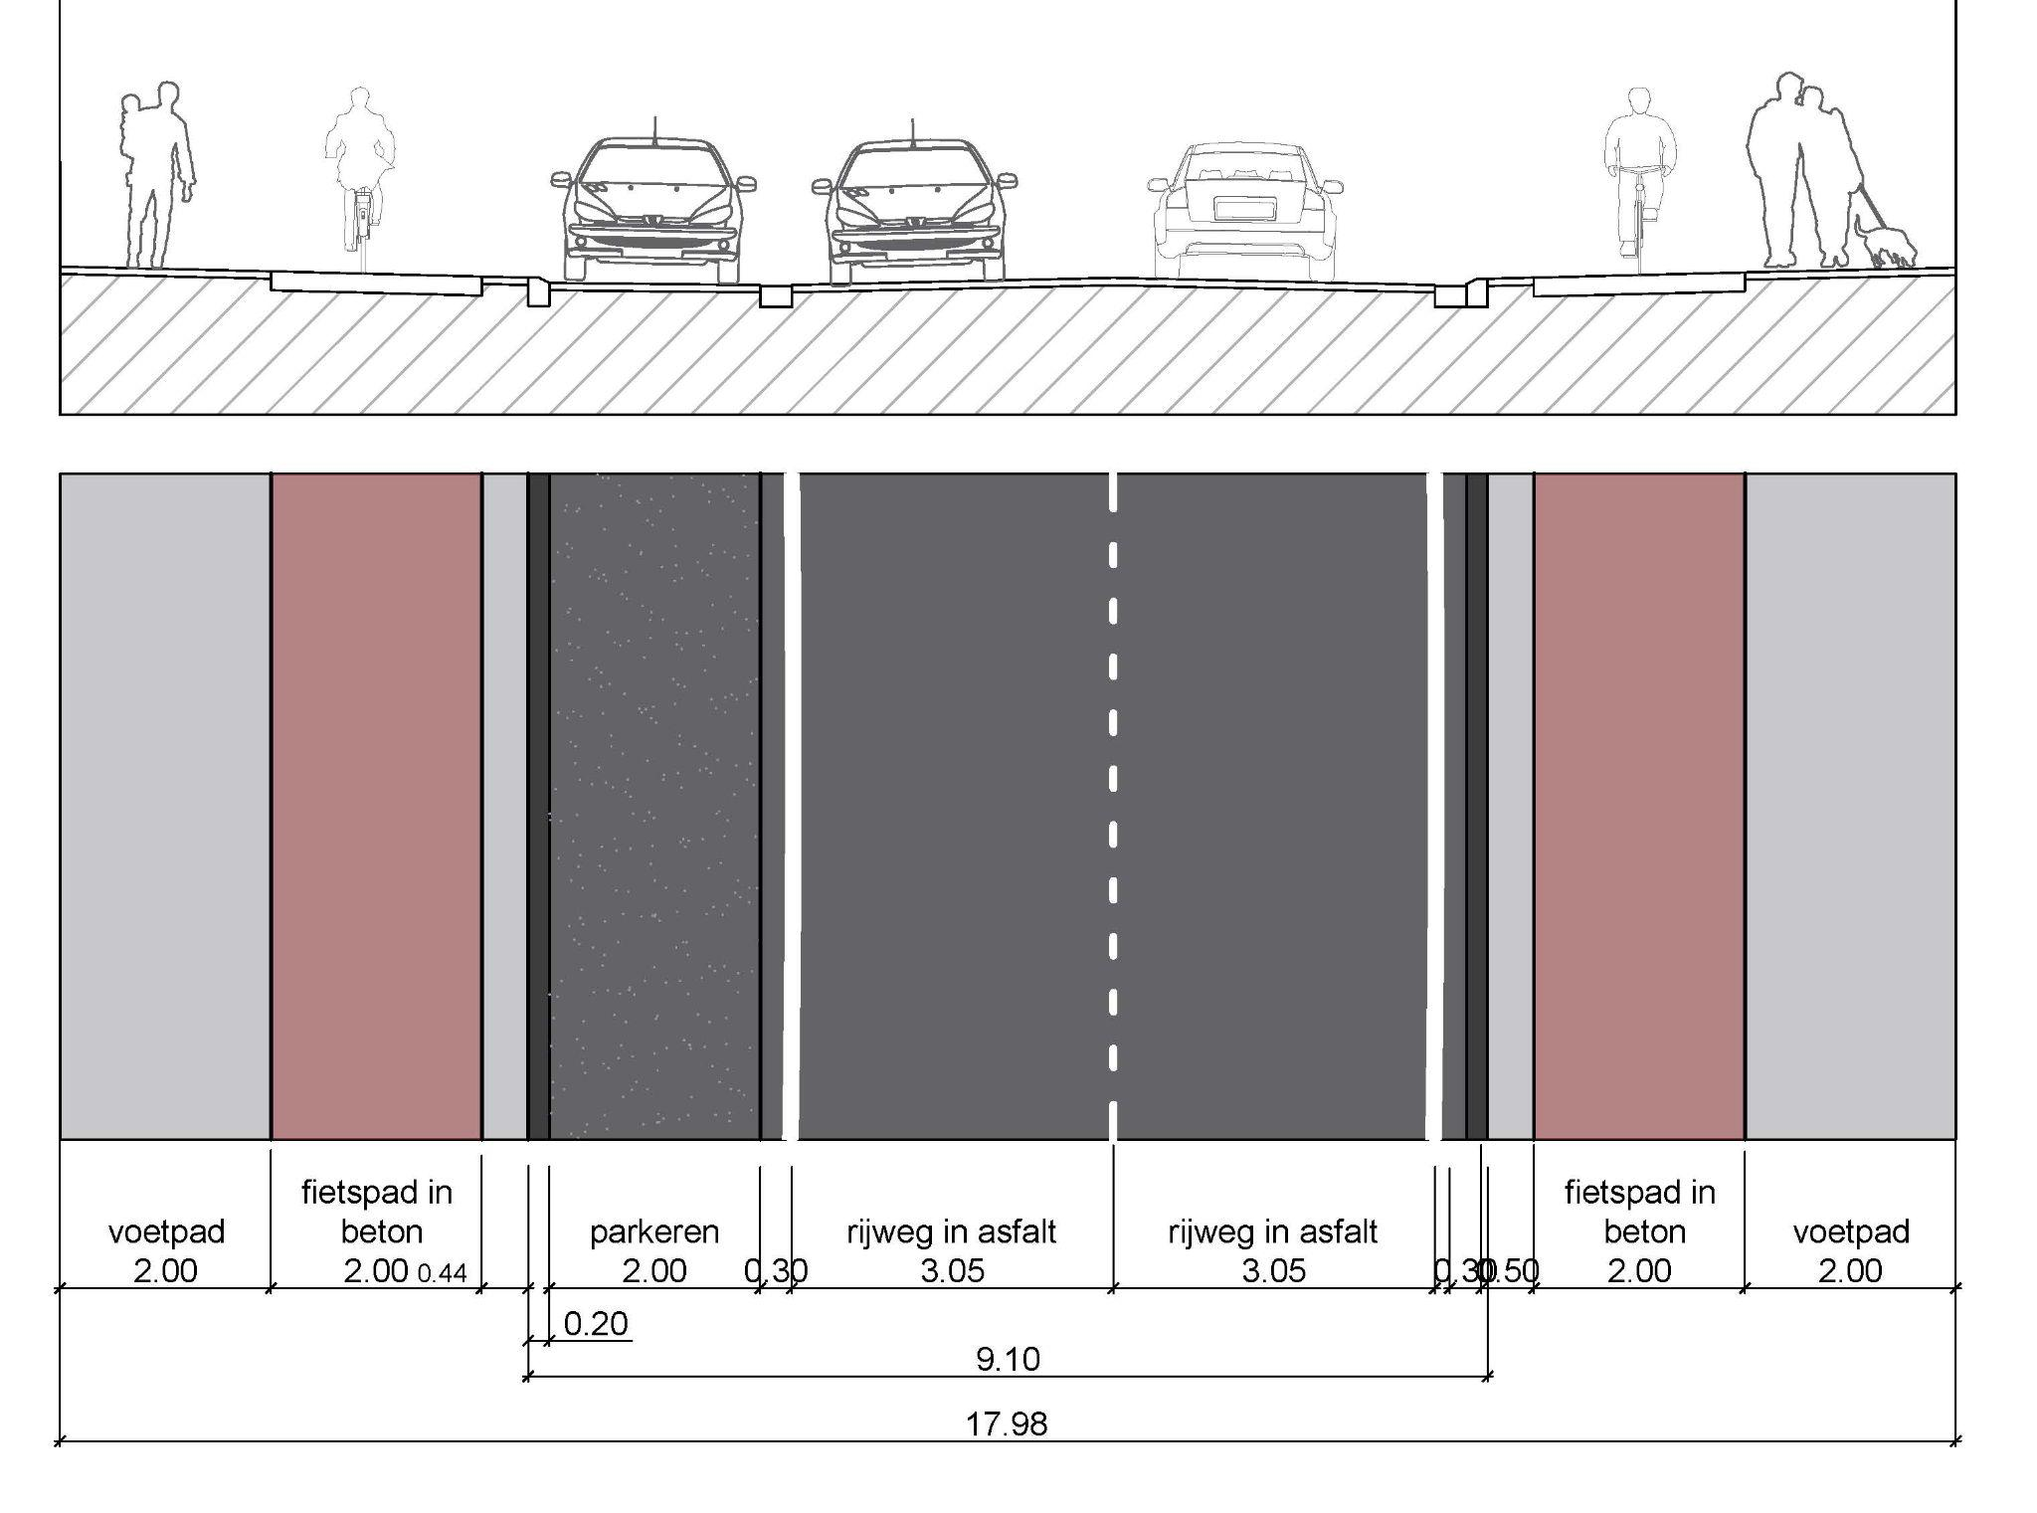
Dwarsprofiel 9 - N3 ROOSBEEK 50 KM/U
Nieuwe toestand

Slide 27
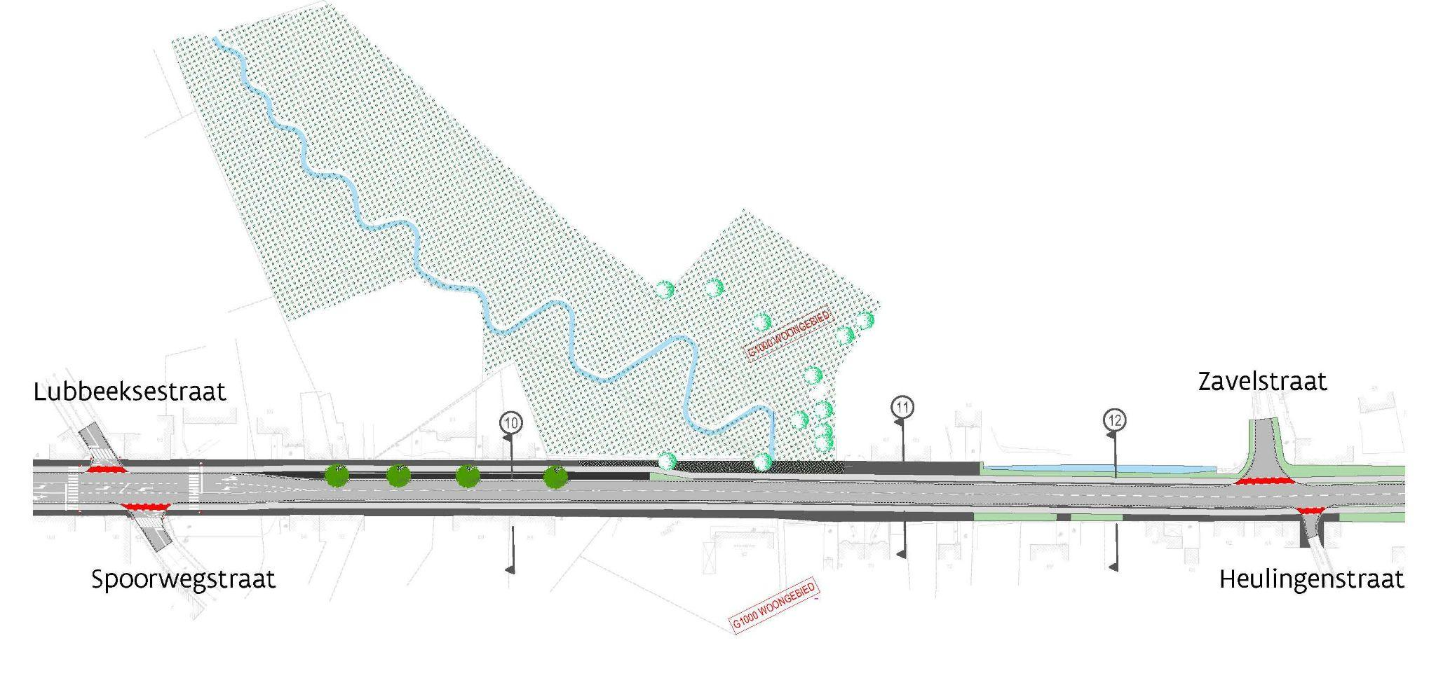
Ontwerp in een notendop
Doortocht Roosbeek
Herinrichten kruispunt met Spoorwegstraat en Lubbeekstraat:
aanpassen verkeersregelinstallatie, extra opstelplaats voor fietsers
oversteekplaatsen aan 4 zijden van het kruispunt
Aanleg parkeerstroken tussen huisnummer 85 en 77
Veilige oversteekplaatsen voor voetgangers en fietsers
Notes:
Bibeko Boutersem: kruispunt Stationsstraat tot en met het poorteffect naar buitengebied Roosbeek:
Poorteffect door middeneiland > vertraging bestuurders van 70 naar 50 naar bebouwde kom Boutersem en kruispunt Stationsstraat
Kruispunt Stationsstraat wordt heringericht met nieuwe verkeerslichteninstallatie
Veilige oversteekplaatsen voor voetgangers en fietsers
Aanliggend verhoogde fietspaden met veiligheidsstrook tussen fietspad en rijweg
Toeleidende fietspaden naar de Stationsstraat (N234)
Toegankelijke haltehaven voor de bus (haltehaven omwille van het kruispunt dat er vlakbij ligt)

Slide 28
Ontwerp in een notendop
Doortocht Roosbeek
Aanliggend verhoogde fietspaden met veiligheidsstrook
tussen fietspad en rijweg
Hermeandering van de Moergracht waar Pastorietuin op aansluit: groene gebied vrijwaren van verharding als buffer tegen wateroverlast
Notes:
Bibeko Boutersem: kruispunt Stationsstraat tot en met het poorteffect naar buitengebied Roosbeek:
Poorteffect door middeneiland > vertraging bestuurders van 70 naar 50 naar bebouwde kom Boutersem en kruispunt Stationsstraat
Kruispunt Stationsstraat wordt heringericht met nieuwe verkeerslichteninstallatie
Veilige oversteekplaatsen voor voetgangers en fietsers
Aanliggend verhoogde fietspaden met veiligheidsstrook tussen fietspad en rijweg
Toeleidende fietspaden naar de Stationsstraat (N234)
Toegankelijke haltehaven voor de bus (haltehaven omwille van het kruispunt dat er vlakbij ligt)

Slide 29
Ontwerp in een notendop
Hermeandering van de Moergracht
Vandaag komt er grotendeels vuilwater in de beek terecht.
Na de herinrichting loopt dit vuilwater naar de riolering. De kans is groot dat de beek dan gedurende een langere periode in het jaar droog zal staan.
Het is echter belangrijk dat ook in droge periodes de vallei vochtig kan gehouden worden. Er zijn grote verschillen in de waterstand tussen de natte en droge periodes. Door de hermeandering wordt hierin een evenwicht gevonden.
Hoe we dat doen lees je op de volgende slide.
Notes:
Bibeko Boutersem: kruispunt Stationsstraat tot en met het poorteffect naar buitengebied Roosbeek:
Poorteffect door middeneiland > vertraging bestuurders van 70 naar 50 naar bebouwde kom Boutersem en kruispunt Stationsstraat
Kruispunt Stationsstraat wordt heringericht met nieuwe verkeerslichteninstallatie
Veilige oversteekplaatsen voor voetgangers en fietsers
Aanliggend verhoogde fietspaden met veiligheidsstrook tussen fietspad en rijweg
Toeleidende fietspaden naar de Stationsstraat (N234)
Toegankelijke haltehaven voor de bus (haltehaven omwille van het kruispunt dat er vlakbij ligt)

Slide 30
Ontwerp in een notendop
Hoe passen we de Moergracht en haar omgeving aan?
Door de diepe ligging van de Moergracht is er momenteel meer kans op wateroverlast op de omliggende percelen.
Door de beekbedding omhoog te brengen tot op het historisch niveau van 1950, zal de nieuwe diepte van de beek tussen 0,50 meter en 1,00 meter variëren.
Hierdoor kan de beek in tijden van hevige of langdurige neerslag de vallei benutten om tijdelijk uit haar oevers te treden.
Bijkomend wordt er een hermeandering van de gracht voorzien binnen de percelen.
Om te komen tot een natuurlijk beeksysteem worden er in de waterloop natuurlijke elementen ingebracht zoals dood hout of lokaal kleinere meanders.
Dit zorgt voor een remmend effect op het water en bevordert sterk de kwaliteit van de waterloop.
Notes:
De Moergracht is nu grotendeels watervoerend doordat het vuilwater in de beek terechtkomt. Wanneer het vuilwater afgekoppeld is van de Moergracht is de kans groot dat de beek gedurende langere periode in het jaar droog zal vallen. Het is echter belangrijk dat ook in droge periodes de vallei vochtig kan gehouden worden. Er zijn grote verschillen in de waterstand tussen de natte en droge periodes, er moet hierin een evenwicht gevonden worden. Momenteel werkt de Moergracht drainerend op de omliggende percelen door de diepe ligging van de beek. Door de beekbedding om hoog te brengen tot op (historisch niveau in 1950) zal de beek tussen 0,50 meter en 1,00 meter variëren en niet meer drainerend op de omliggende percelen werken. Hierdoor kan de beek in tijden van hevige of langdurige neerslag de vallei benutten om tijdelijk uit haar oevers te treden. Bijkomend kan er een hermeandering voorzien worden binnen de percelen. Deze meandering zal gebruik maken van de huidige ligging van de Moergracht als basis en van daaruit zullen enkele meanders voorzien worden. Om te komen tot een natuurlijk beeksysteem kunnen er ook stroomdeflectoren in de waterloop worden ingebracht in de vorm van dood hout of micromeanders. Dit zal niet enkel een remmend effect op het water hebben maar ook de kwaliteit van de waterloop sterk bevorderen

Slide 31
Gelijkaardig project in Bierbeek verderop de Tiensesteenweg (N3) richting Leuven

Slide 32
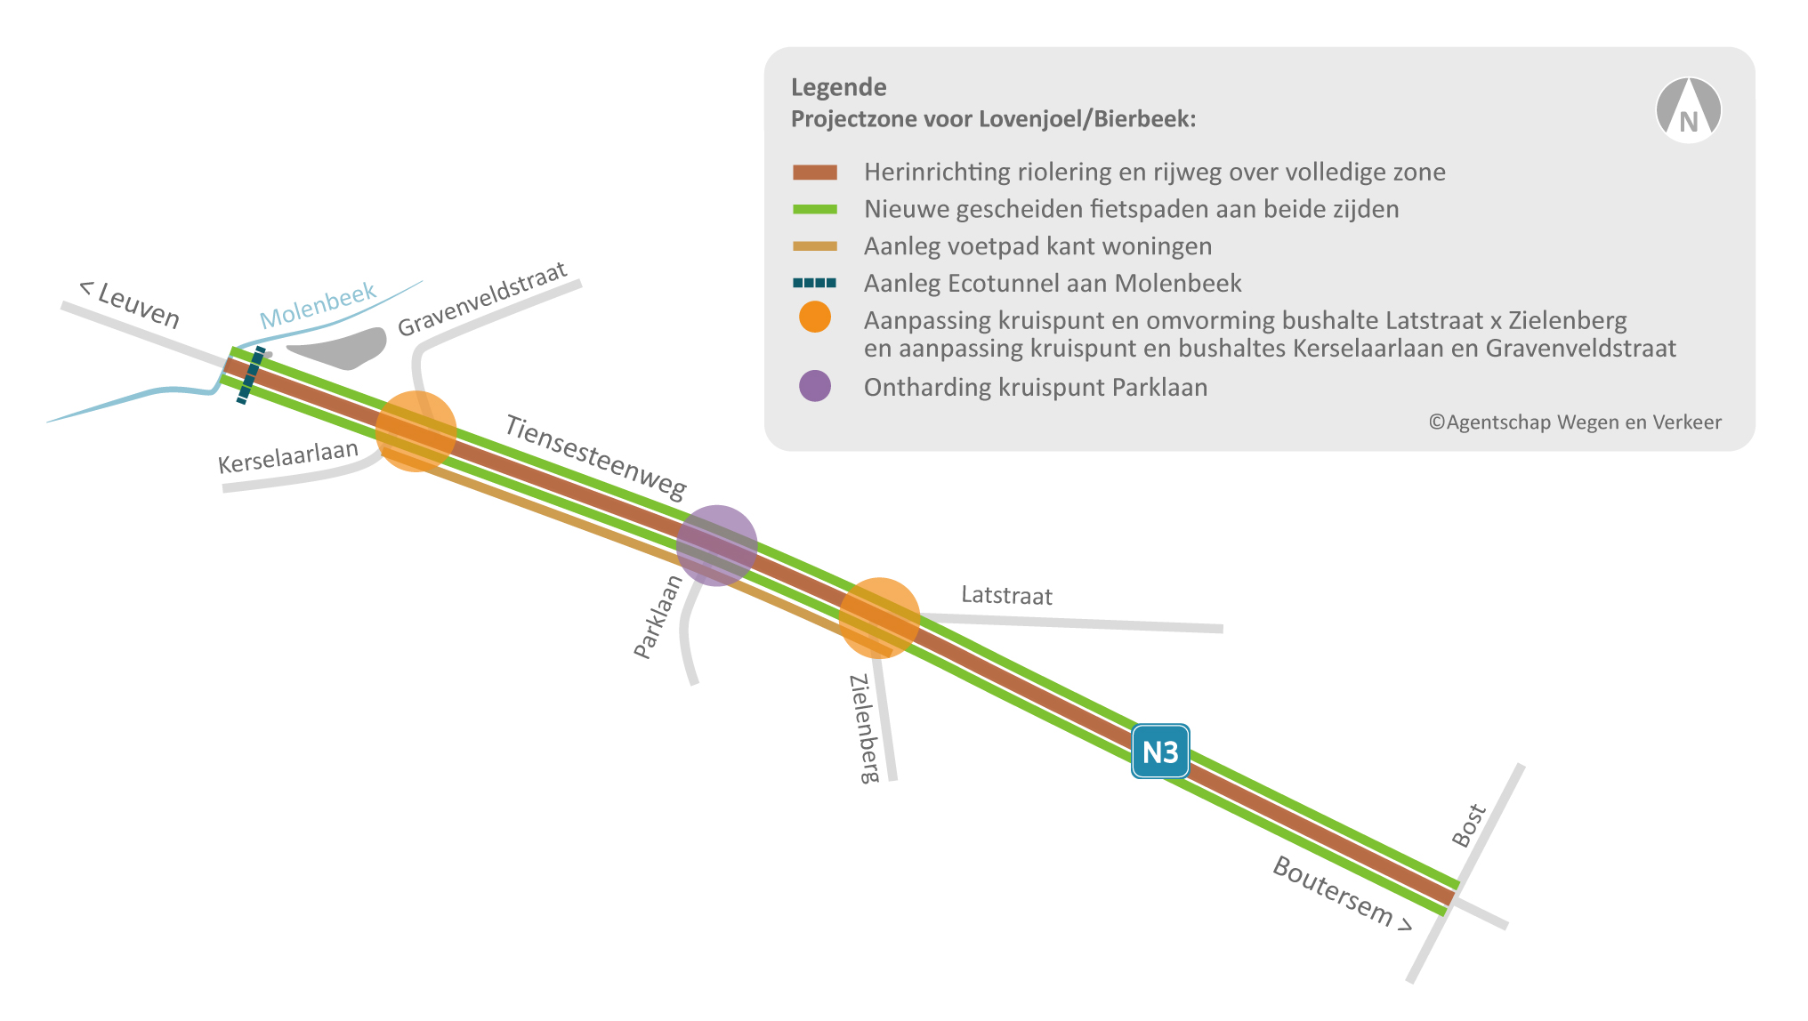
Plannen verderop de Tiensesteenweg
Herinrichting N3 in Bierbeek
> Meer info onder studies van Bierbeek: www.wegenenverkeer.be/bierbeek of de rechtstreekse link: https://wegenenverkeer.be/tiensesteenweg-bierbeek
Notes:
Wegen en Verkeer plant de herinrichting van de Tiensesteenweg (N3) - een gelijkaardig project als dat in Boutersem

Slide 33
Stand van zaken dossier en volgende stappen?

Slide 34
Grondverwerving
Stand van zaken
Onteigeningsplan uitgewerkt voor fase 1 en 2 tussen kruispunt Stationsstraat tot en met bebouwde kom Roosbeek
Noodzakelijke onteigeningen: delen van weilanden en aantal stroken voortuin
Geen woningen onteigend
Gesprekken met mogelijke onteigenden van de fase 3 (na Roosbeek tot aan grens met Tienen) vinden later plaats.
Voor fase 4 (vanaf Bost in Lovenjoel tot aan bebouwde kom Boutersem) wordt nog onderzocht of er innames van voortuinen of weilanden noodzakelijk zijn.
De rioleringsplannen voor fase 3 en 4 zijn nog niet klaar. Deze plannen worden na opmaak nog bovenop het ontwerp van de gewestweg gelegd en samengevoegd tot een definitieve projectnota.
Notes:
Bij opmaak van de ontwerpplannen is gebleken dat het bestaande openbare domein ontoereikend is. Noodzaak: opmaak onteigeningsplannen
Definitieve onteigeningsplannen zijn opgesteld: hoofdzakelijk delen van weilanden en een aantal voortuinstroken, zeker geen woningen.
Na goedkeuring onteigeningsdossier opstart individuele gesprekken met betrokkenen

Slide 35
Procesverloop
Indicatieve timing
Onteigeningsplannen zijn vandaag klaar: budgetraming aangevraagd
Onteigeningsdossier nog voor te leggen aan de minister in 2023
Individuele bespreking onteigeningen fase 1 en 2 in de loop van 2023/2024
Aanbestedingsdossier administratief klaarmaken 2024
Aanvraag omgevingsvergunning 2024
Kredieten voor uitvoering reserveren op het ministerieel programma
Openbare aanbesteding na verwerving van alle gronden
Aanstelling aannemer via openbare aanbesteding
Uitvoering
Notes:
Belangrijk: uitleggen bij eerste puntje dat het onteigeningsplan en het voorontwerp samengevoegd zijn als een onteigeningsdossier dat dan eerst naar de minister gaat > finaal goedgekeurd ontwerp

Slide 36
Communicatie en verdere stappen

Slide 37
Communicatie
telkens bij grote mijlpalen voor het project
onze communicatiekanalen zijn:
www.wegenenverkeer.be/n3-roosbeek
www.wegenenverkeer.be/boutersem (alle werven/studies)
Nieuwsbrief (vergeet je niet in te schrijven)
Bewonersbrieven als het concreter wordt
Gemeentelijke kanalen
Nieuw infomoment voor start werken
Via social media
Notes:
We brengen u verder op de hoogte via

Slide 38
Communicatie
als je nog met vragen blijft zitten:
contact:
Wegen en Verkeer Vlaams-Brabant
Telefoon
016 66 57 50
Klantendienst
https://www.meldpuntwegen.be/
Notes:
We brengen u verder op de hoogte via

Slide 39
Bedankt voor jullie aandacht

